Slide 1
ADABIYOT
6 - sinf
Mavzu: Mustahkamlash

Slide 2
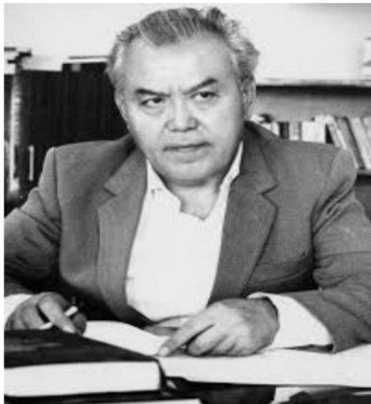
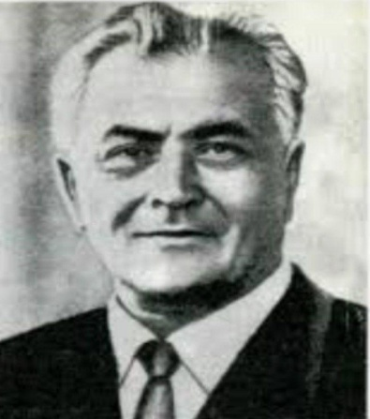
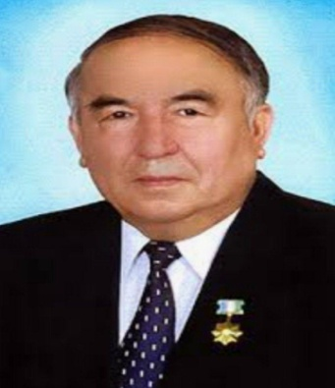
Bugun darsda…
Abdulla Qahhor
Odil Yoqubov
Muqimiy
Erkin Vohidov

Slide 3
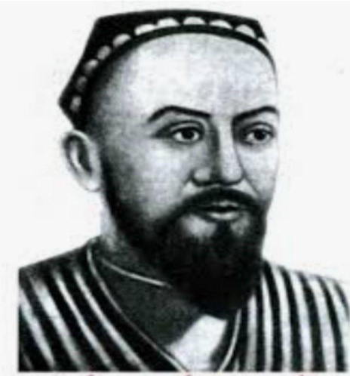
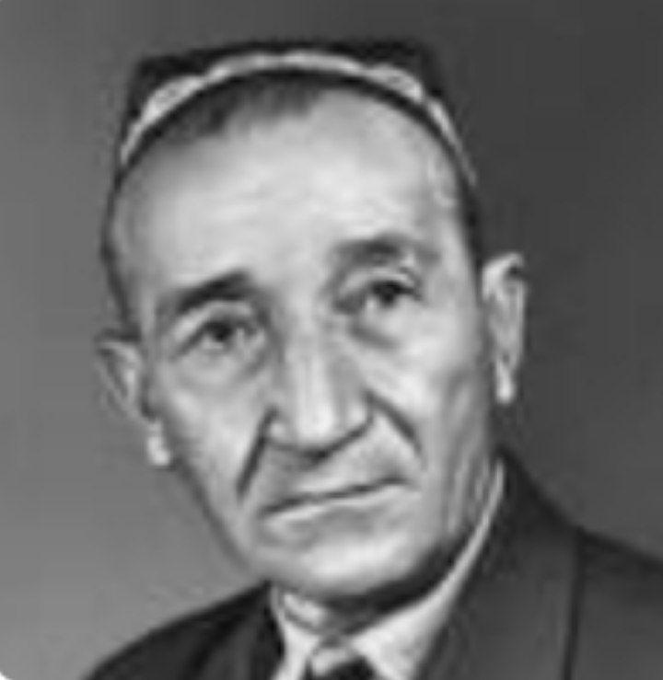
1- topshiriq
Novvoy
Muqimiy
G‘afur G‘ulom
“Devoni Muqimiy” nomli ilk devoni 1907- yil nashr etiladi.

Slide 4
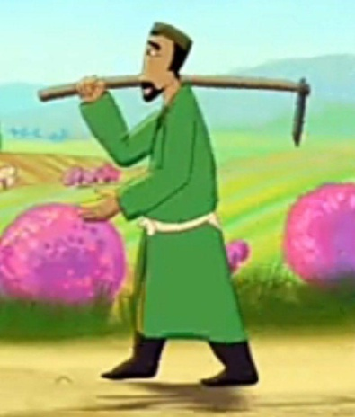
2- topshiriq
“Tanobchilar” hajviy asari
Xo‘ja – chiroq yog‘i, Hakimjon – pilik.
Dehqon
O‘xshatish
O‘zgalarga rohat-u, menga azob.
Qarshilantirish

Slide 5
3 - topshiriq
Lug‘at bilan ishlash
Adl
Tanob
Nifoq
Suxan
Dodar
Tamiz
ini-uka
adolat
arqon, o‘lchov birligi
toza, ulug‘, asl
nizo, ikkiyuzlamachilik
so‘z

Slide 6
4- topshiriq
Usta tirikchilik uchun pul topish ilinjida Qo‘qon atrofidagi qishloqlarga ustaxonasini ko‘chirib borardi. Oila ko‘ch-ko‘ronni ko‘tarib yo‘lga chiqardi va qayerga borilsa, birovlarning uyi yoki tashlandiq hovlisida sig‘indi bo‘lib yashashga to‘g‘ri kelardi.
Abdulla Qahhor

Slide 7
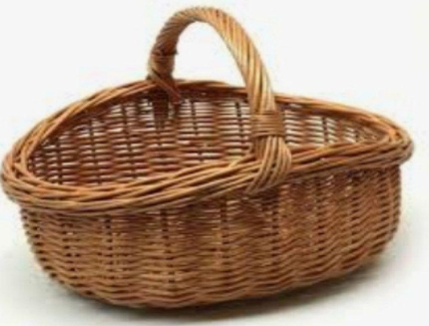
5- topshiriq
Qanday bog‘liqlik bor?
Osmon yiroq, yer qattiq.
(Maqol)
“Bemor” hikoyasi

Slide 8
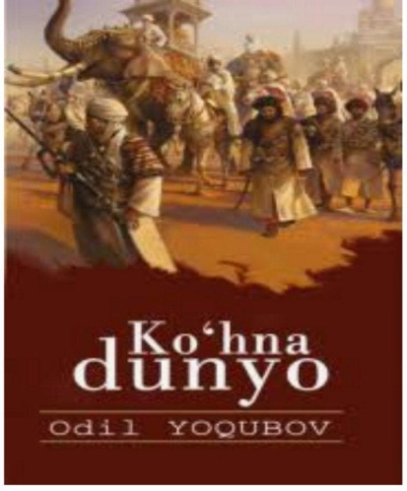
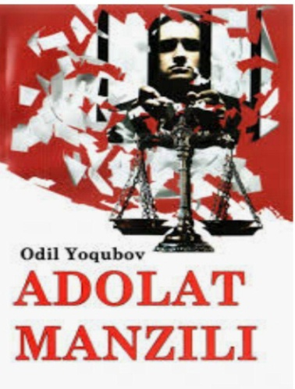
6- topshiriq
Odil Yoqubovning tarixdagi buyuk allomalar haqida yozgan asarini belgilang.
A
C
B

Slide 9
7-topshiriq
O‘ylang,
fikrlang!
Ota
Farzand
Muzqaymoq
Armon
Tuhmat
Sog‘inch
Xotira
“Muzqaymoq” hikoyasi

Slide 10
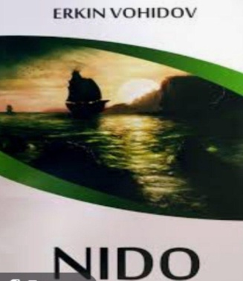
8- topshiriq
Insonparvarlik
Erkin Vohidov
Xalqimizning
shonli
tarixiga nazardan
boshlanadi.
Mustaqil
O‘zbekiston
vasfi
madh etiladi.

Slide 11
Mustaqil bajarish uchun topshiriqlar:
O‘tilgan mavzularni takrorlab o‘qing.
Ona Vatanimiz tarixi va buguni haqida madh etuvchi qanday asarlar o‘qigansiz? Daftaringizga yozing.

